Slide 1




SESIÓN INFORMATIVA VIRTUAL, 29 OCTUBRE 2020

Slide 2

Participantes
Dr. Dámaso López García – Vicerrector de Relaciones Internacionales y Cooperación
Una Europa: Breve introducción
Lola Prieto – Jefa del Servicio de Relaciones Internacionales
Seed Funding Una Europa – Convocatorias
Dr. José Ramón Regueiro – Vicedecano de Investigación – Facultad de Medicina
Área One Health – Seed Funding
Dr. José Manuel Bautista Santa Cruz – PDI – Facultad de Veterinaria – Miembro del grupo de trabajo de investigación Una Europa
Investigación dentro de Una Europa. Proyecto UnaResin
Ignacio Gómez Cuesta – Director de la Oficina Europea i+D
Proyecto UNA4CAREER
2

Slide 3
Una Europa: breve introducción
Dr. Dámaso López García
Vicerrector de Relaciones Internacionales y Cooperación

Slide 4

Una Europa University Partners
+ Freie Universität Berlin
+ Università di Bologna
+ University of Edinburgh
+ Helsingin Yliopisto
+ Uniwersytet Jagielloński w Krakowie
+ KU Leuven
+ Universidad Complutense de Madrid
+ Université Paris 1
Panthéon-Sorbonne

Slide 5
Seed Funding Una Europa: convocatorias
Lola Prieto – Servicio de Relaciones Internacionales

Slide 6
Seed Fundina Una Europa
Objeto: apoyar el establecimiento de actividades de colaboración a largo plazo entre las universidades socias. La idea es “plantar una semilla” que pueda atraer financiación externa
Algunas ideas de iniciativas seed funding:
  Organización de talleres o seminarios conjuntos
  Preparación de formatos educativos o de investigación conjuntos
Convocatorias:
  Se publican con carácter anual
  Los criterios de elegibilidad, evaluación y financiación se definen en el texto de cada convocatoria, aplicando los siguientes principios:
    Abierto a todas las disciplinas académicas y áreas de gestión académica
    Cada proyecto debe estar coordinado por un personal académico o no académico (senior) de alguna de las universidades socias, con la participación de personal de la misma categoría de, al menos, otras tres universidades Una Europa
    Pueden participar terceras instituciones (académicas y no académicas), pero estas no recibirán financiación directa Una Europa
    Los proyectos no pueden tener doble financiación
  Selección: Comité formado por miembros del personal de cada universidad de Una Europa

Slide 7
Seed Fundina Una Europa
  Gestión económica en la UCM de los proyectos financiados: Oficina de Relaciones Internacionales
  La próxima convocatoria está prevista en marzo de 2021 y se publicará en la web Una Europa: https://www.una-europa.eu/initiatives/seed-funding
  Más información:
    Secretaría General Una Europa: seedfunding@una-europa.eu
    UCM (Oficina de Relaciones Internacionales): una-europa@ucm.es

Slide 8
Área OneHealth – Seed Funding
Dr. José Ramón Regueiro – Vicedecano de Investigación y Doctorado
Facultad de Medicina

Slide 9
One Health as an emerging focus area for Una Europa
19.000 euros

Slide 10
VISION AND MISSION
UNAOH Vision: To promote the sustainable health and welfare of humans, animals, plants and the environment and ensure progress towards the United Nations 2030 Sustainable Development Goals (SDGs).
UNAOH Mission: To harness the diverse strengths and synergistic activities and expertise of the UNAOH partners in a joint effort. This is done to address existing, emerging/re-emerging and novel global One Health threats through world-leading research-led teaching, training and impact.

Slide 11
WORK PACKAGES
WP1 Education Alessandra Scagliarini, IT
WP2 Research Jose R Regueiro, ES
WP3 knowledge transfer and outreach Adam Windak, PL
WP4 management Olli Peltoniem, FI

Slide 12
Time frame for UNAOH activites

Slide 13
WP2 (Research)
DONE: Una Europa DocProg
NOW FOCUS ON:
1- A joint UNAOH proposal by mid 2021 to apply for UE
2- A joint UNAOH PhD program for 2022 (Doctoral Network)
I thus need feedback for
1- proposals of OH research topics from each university to merge into a joint proposal and relevant OH world/private calls 2- proposals of joint OH teaching units for PhD students, similar to what Alessandra is doing for Masters programs, including virtual labs and online PhD courses or seminar programs
UCM HELP REQUIRED: regueiro@med.ucm.es

Slide 14
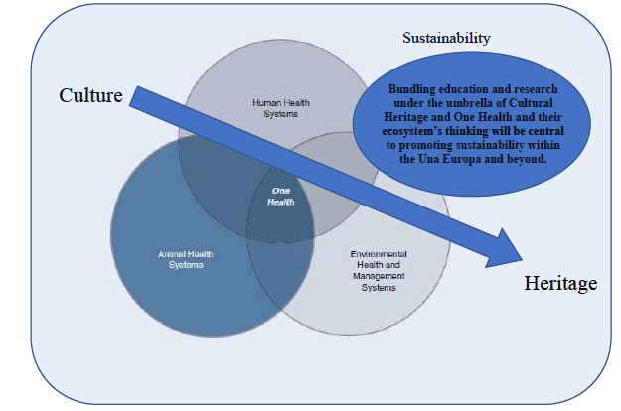
Una Europa DocProg: provide 45 Early Stage Researchers (ESRs) with the unique opportunity to access a large pool of high-quality interdisciplinary research options that cannot be offered by one university alone (‘Team Science’ approach). Topics: Cultural Heritage (CH) and One Health (OH).

Slide 15

"What have we learned from the COVID-19 pandemic so far?"

Slide 16
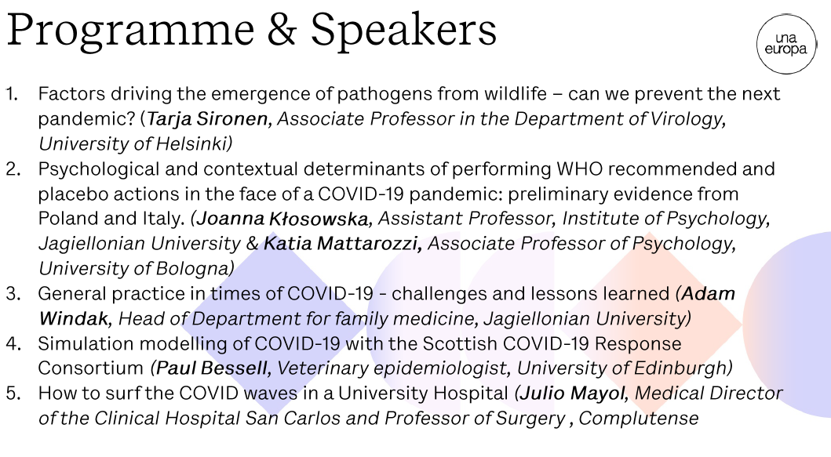

Slide 17


Slide 18

Timeline of UNA-OH beyond the seed funding phase

